Slide 1
عفونتهای فرصت طلب در ایدز

Slide 2
معيار هايي كه در اداره عفونت هاي فرصت طلب بايد در نظر گرفت :
تعداد لنفوسيت هاي T ) (CD4+
بار ويروسي HIV در گردش خون :
يافته هاي باليني :
مثل كانديديازيس غير قابل توجيه دهاني حلقي، تب مداوم، PCP قبلي و سندرم wasting

Slide 3
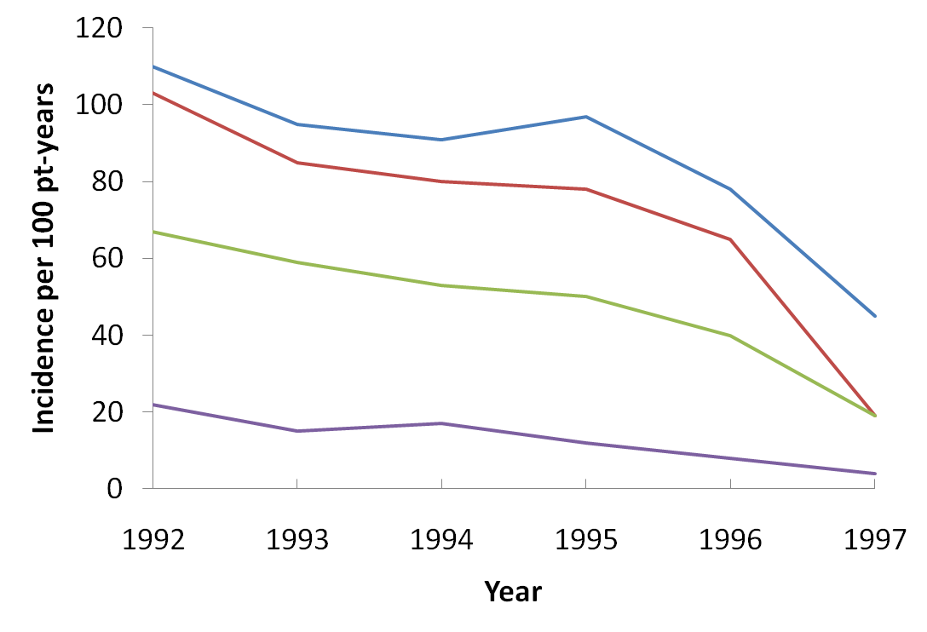
Impact of HAART on the Incidence of Opportunistic Infections
HAART
PCP
MAC
CMV Retinitis
Toxoplasmosis
Notes:
PCP most common clinical manifestation

Slide 4
عوامل موثر بر طيف پاتوژن هاي فرصت طلب
1)عفونت فرصت طلب مي تواند به دليل فعال شدن عفونت نهفته باشدمثل درگيري مغزي در توكسوپلاسموزيس ، يا به دليل ابتلاء اوليه به پاتوژن باشد مثلPCP
2) تفاوت جغرافيايي : در هر منطقه ارگانيسم خاصي مي تواندموجب بيماري شود مثل شيوع كالاآزار در افراد آلوده به HIV در كشوراسپانيا يا عفونت ترپيانوزومي در بيماراني كه در كشور برزيل زندگي مي كنند .
3) الگو هاي رفتاري خاص : مثل شيوع بيشتر ساركوم كاپوزي درافراد HIV+ همجنس باز.
4) تعداد لنفوسيت هاي T ، CD4+ و لود ويروس در گردش خون .

Slide 5
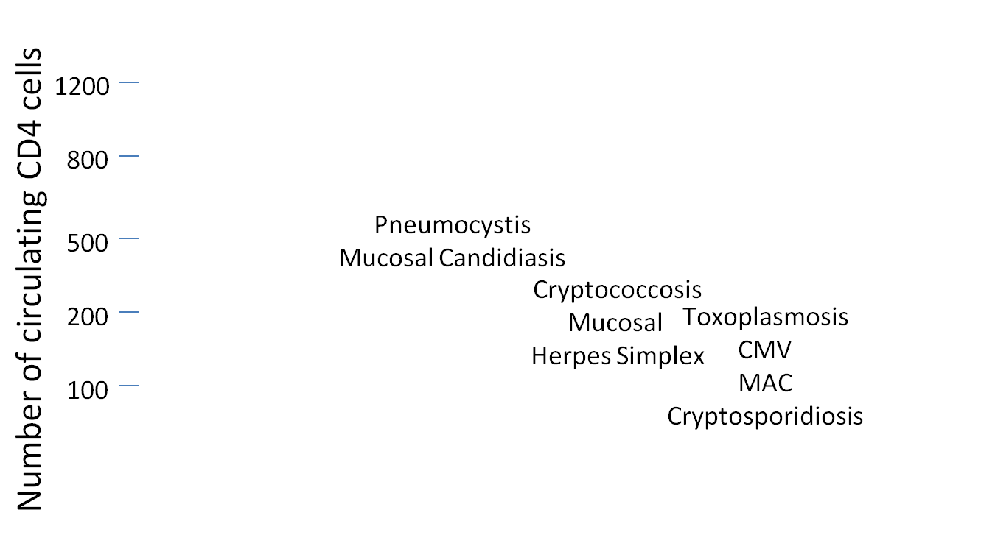
Typical Relationship of Clinical Manifestations to CD4 Count in HIV Infected Patients
Lymphoma
Tuberculosis
Kaposi Sarcoma
Herpes Zoster
50

Slide 6
انواع عفونتهای فرصت طلب

Slide 7
پنوموني پنوموسيستيس كاريني :
يكي از عفونت هاي قارچی شايع فرصت طلب است كه با شروع پروفيلاكسي و درمان HAART از شيوع آن كاسته شده است.
بيماري PCP در اغلب موارد در فرد مبتلا به HIV به صورت اختلال عملكرد ريوي بروز مي نمايد . اولين علامت ، زمانيكه CXR طبيعي است و ABG هيپوكسمي را نشان نمي دهد ، به صورت احساس سنگيني در قفسه سينه و يا عدم تحمل ورزش است . بیماری به صورت تحت حاد از چند روز تا چند هفته با تب ٬تنگی نفس ٬سرفه خشک بروز می کند.

Slide 8
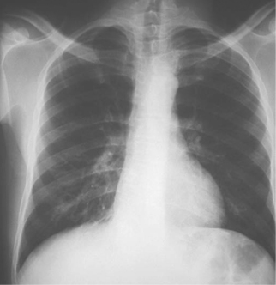
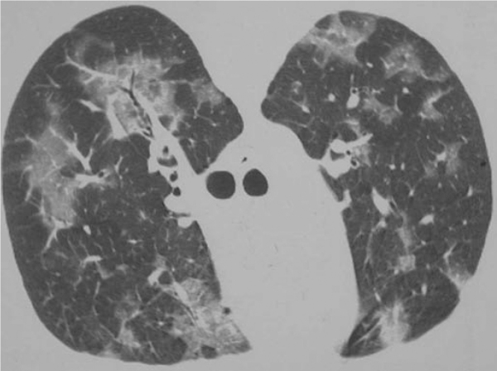
پنوموني پنوموسيستيس كاريني
شروع درمان در اين حالت ، پيش آگهي بسيار عالي دارد.
تشخیص برمبناي علائم باليني ، بررسي خلط از نظر ديدن قارچ و مشخصات راديولوژيك مي باشد .
گاهي اوقات افتراق آن از بيماري هاي عفوني و غيرعفوني مثل سل ريوي ، هيستوپلاسموزيس و پنومونيت غيراختصاصي بينابيني مشكل است .

Slide 9
PCP: Diagnosis
Clinical presentation, blood tests, radiographs suggestive but not diagnostic
Hypoxemia: characteristic, may be mild or severe (PO2 <70 mm/Hg or A-a gradient >35 mm/Hg)
LDH >500 mg/dL is common but nonspecific

Slide 10
پنوموني پنوموسيستيس كاريني
درمان انتخابي در فرد مبتلا به PCP ، تري متوپريم + (5 mg/kg) سولفامتوكسازول mg/kg) 25 (هر 8 ساعت به مدت 21 روز مي باشد .
  عوارض جانبي شايع اين درمان : بثورات پوستي ، تهوع ، استفراغ ، گرانولوسيتوپني ، افزايش ترانس آميناز هاي سرم ، نفريت و هيپركالمي است .

Slide 11
پنوموني پنوموسيستيس كاريني
درمان هاي جايگزين : تري متوپريم ـ داپسون، پنتاميدين وريدي، آتوواكون ، كليندامايسين ـ پريماكين ،… .
در موارد شديد بيماري ، پردنيزولون نيز به درمان اضافه مي شود.
متوسط زمان لازم براي بهبودي بيمار ، 8ـ4 روز مي باشد . اگر بعداز 15 روز به درمان جواب مناسبي ندهد، بهتر است بيمار از نظر وجود ساير عفونت ها بررسي شود . بهترين اقدام برونكوسكپي همراه با بيوپسي ترانس برونكيال مي باشد .

Slide 12
پروفيلاكسي پنوموني پنوموسيستيس كاريني
پروفيلاكسي ثانويه :
در تمام كساني كه يكبار دچار PCP شده اند ضرورت دارد تا از عود بيماري جلوگيري شود .
انديكاسيون هاي پروفيلاكسي اوليه :
1) تعداد لنفوسيت هاي T ، CD4+ كمتر از 200/mm3
2) بدون توجه به تعداد لنفوسيت هاي T ، CD4+ ، وجود تب غيرقابل توجيه ، كانديديازيس دهاني ـ حلقي
3) بار زياد ويروس در گردش خون
4) Wasting Syndrome

Slide 13
پروفيلاكسي پنوموني پنوموسيستيس كاريني
رژيم پروفيلاكسي به صورت استفاده از يك قرص با دوز دو برابر ، تري متوپريم ـ سولفامتوكسازول روزانه مي باشد .
اين رژيم پروفيلاكسي از شيوع PCP ، توكسوپلاسموزيس و عفونت هاي پنوموكوكي و هموفيلوسي به ميزان زيادي كاسته است .

Slide 14
PCP:
Risk factors:
CD4 count <200 cells/µL
CD4% <15%
Prior PCP
Oral thrush
Recurrent bacterial pneumonia
Unintentional weight loss
High HIV RNA

Slide 15
Evaluation of CNS Mass Lesions in Patients with AIDS
Radiologic
non specific
extra CNS lesions
Toxoplasmosis
Lymphoma
PML
Tuberculosis
Fungus
Nocardia
Bacterial
Syphilis
Kaposi Sarcoma
Glioblastoma
Laboratory
Serology – Toxo IgG, crypt Ag
Blood culture – AFB, fungus
CSF – Crypt Ag, CMV PCR, EBV PCR
Urine – Histo Ag
Empiric Therapy
Notes:
Location of lesion
Timing
Risk factors

Slide 16
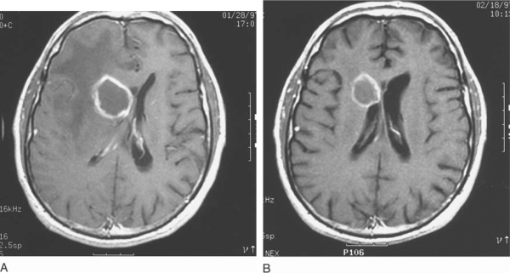
Notes:
Diff

Slide 17
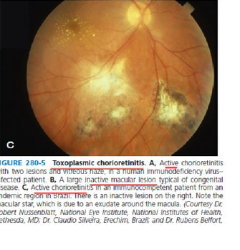
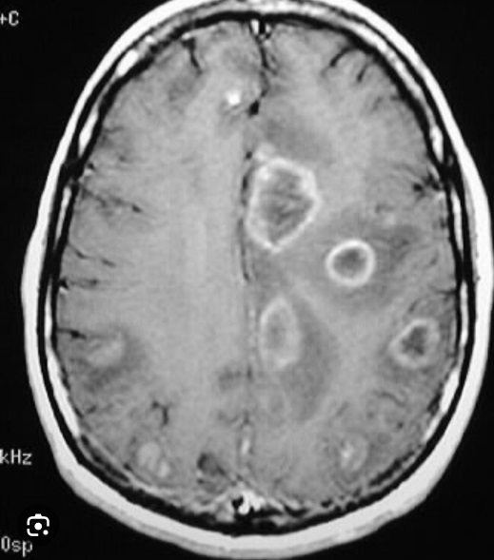
توكسوپلاسما گوندي :
در اغلب بيماران آلوده به HIV ، به دليل فعاليت مجدد عفونت نهفته موجب بيماري مي شود . معمولا مبتلايان تيتر بالاي IgG عليه توكسوپلاسمــا را دارا مي باشند و تعــداد لنفوسيت هاي T ، CD4+ كمتراز 100 مي باشند و پروفیلاکسی و درمان HAART را نيز دريافت نمي كنند .
توكسوپلاسموزيس در مبتلايان به HIV اغلب به صورت يك عفونت CNS خود را نشان مي دهد اما مواردي از رتينوكوروئيديت ، پنومونيت وبيماري منتشر نيز گزارش شده است .

Slide 18
توكسوپلاسما گوندي
درمان تجربي درتوكسوپلاسموزيس، پريمتامين + سولفاديازين ميباشد.
بعد از بهبودي از توكسوپلاسموزيس ، پروفيلاكسي ثانويه به صورت مادام العمر انجام مي شود . كه به صورت استفاده از قرص تري متوپريم ـ سولفامتوكسازول (يك قرص با قدرت دو برابر) روزانه مي باشد .
اگرچه تحقيقاتي باليني نشان داده است كه با شروع درمان HAART و افزايش پايدار سلول هاي T ، CD4+ مي توان پروفيلاكسي ثانويه را قطع نمود .

Slide 19
Therapy for Cerebral Toxoplasmosis
Preferred Regimen
  Sulfadiazine + pyremethamine
Alternative Regimen
  Clindamycin + pyremethamine
  TMP-SMX
  Atovaquone + sulfadiazine
  Azithromycin + pyremethamine
  Dapsone + pyremethamine
Notes:
If pt has not improved in 2 weeks rethink diagnosis

Slide 20
عفونت هاي ناشي از ويروس هرپس سيمپلكس
HSV يكي از علل شايع زخم هاي تناسلي ، پري ركتال و ازوفاژيت در مبتلايان به عفونت HIV است .
درمان اين عفونت ها با آسيكلوويرخوراكي است و در صورتي كه به دليل اختلالات گوارشي، جذب دارو كافي نباشد درمان وريدي انجام مي شود . درمان تا زماني كه تمام ضايعات کراسته شوند (Crusted) ادامه مي يابد در صورت عودهاي مكرر پروفيلاكسي ثانويه با آسيكلووير انجام مي شود .

Slide 21
HIV associated CMV Disease
Pre-HAART, 30% of patients developed:
  Retinitis
  Colitis
  Others:
    Pneumonitis
    Ventriculoencephalitis
    Myelitis
    Radiculomyelopathy
    Adrenalitis

Slide 22
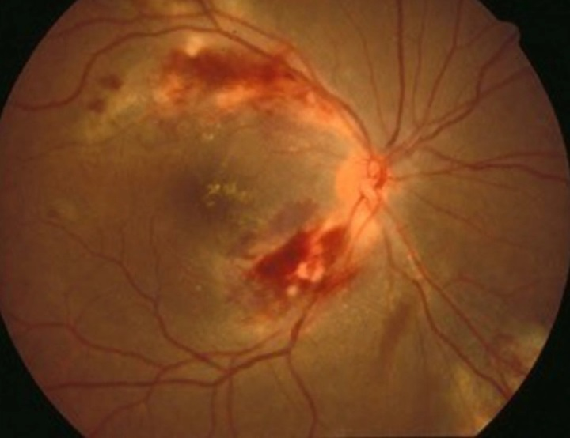
سيتومگالوويروس
معمولا عفونت با CMV در افراد هم جنس باز شايعتر است . و درافراديكه تعداد لنفوسيت هاي T ، CD4+ كمتر از 50/mm3 است رخ مي دهد.
شايعترين سندرم باليني رتينيت CMV است. نماي باليني رتينيت CMV براي چشم پزشك با تجربه مشخص است و با مشاهده آن مي توان درمان با گان سيكلووير يا فوسكارنت را براي بيمار شروع كرد.
طول مدت درمان 21 روز است . اما پروفيلاكسي ثانويه براي تمام عمر لازم است . با شروع درمان HAART مي توان پروفيلاكسي را در صورتيكه افزايش پايدار لنفوسيت T ، 100 > CD4+ بالاتر از وجود داشته باشد قطع نمود .

Slide 23
Diagnosis of CMV Disease
Serology (IgG, IgM)
Viremia common in asymptomatic persons with low CD4
Histology required for diagnosis of colitis and pneumonitis
    ‘owl’s eye ‘ intranuclear inclusion bodies pathognomonic
Retinitis clinical diagnoses
    Fluffy exudate
CNS – CMV PCR

Slide 24
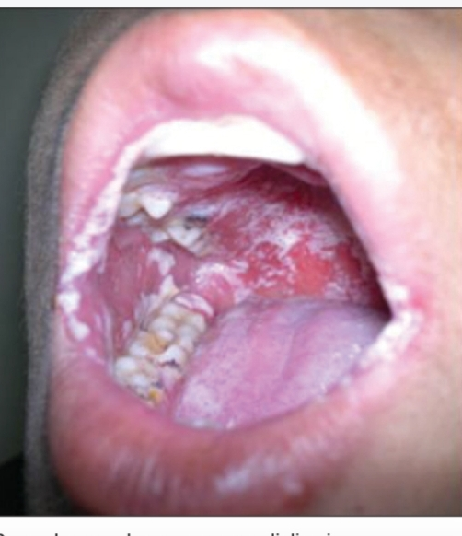
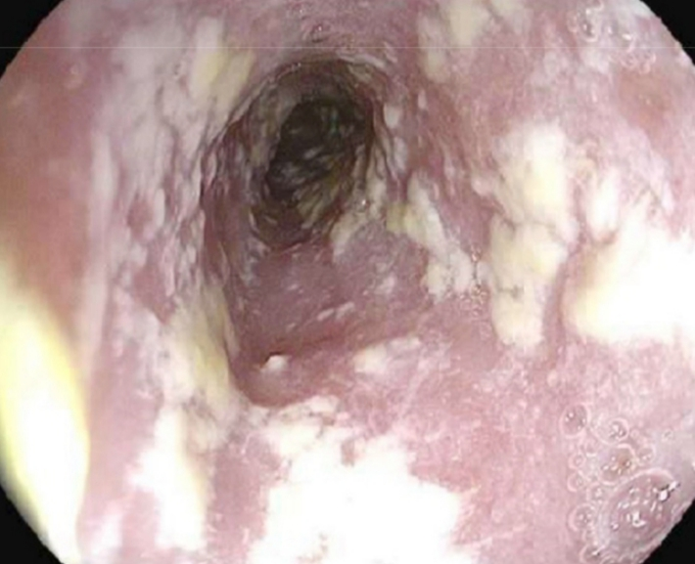
بيماري هاي قارچي
1) كانديدا:
استوماتيت، ازوفاژيت، واژينيت و پروكتيت كانديدايي در فرد مبتلا به HIV شايع بوده است و نسبت به هر سه نوع روش تجويز(موضعي ، خوراكي و تزريقي) بسته به نوع درگيري پاسخ مناسب مي دهند.
مناسب ترين دارو ، فلوكونازول مي باشد و در صورت عود مكرر ، فلوكونازول تا آخر عمر ادامه مي يابد .

Slide 25
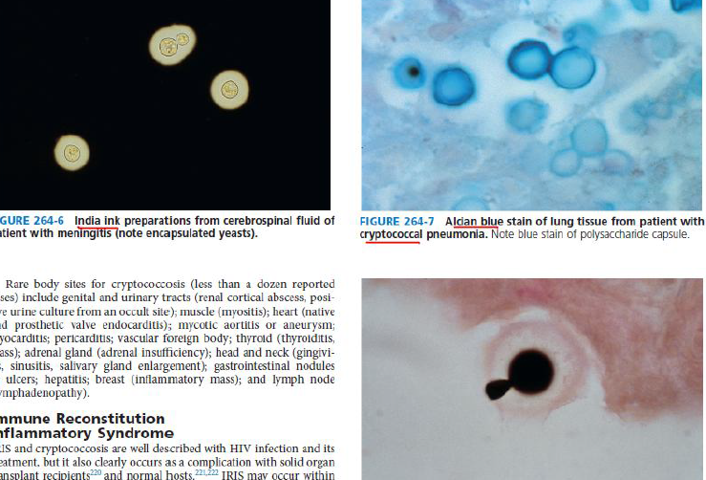
2) كريپتوكوك:
در مبتلايان به HIV ، اغلب به صورت مننژيت تظاهرمي يابد و تشخيص زود هنگام در پيش آگهي بيماري نقش مهمي دارد . تشخيص بر مبناي كشت و آزمايش آنتي ژن كريپتوكوكي در خون و مايع مغزي نخاعي استوار است . درمان با آمفوتريسين B براي 2 هفته و ادامه آن با فلوكونازول براي تمام عمر صورت ميگيرد .

Slide 26
Therapy of Cryptococcal Meningitis
Amphotericine B 0.7 mg/kg qd
+/-
Flucytosine 25mg/kg qd
+/-
Daily LP if CSF pressure elevated
2 weeks
Fluconazole 400 mg po
8 weeks
Fluconazole 200 mg po
> 14 weeks

Slide 27
ميكوباكتريوم آويوم ـ كمپلكس :MAC
در افراد آلوده به HIV بيشتر به صورت يك بيماري سيستميك با تب ، كاهش وزن و افزايش سطح سرمي آلكالن فسفاتاز و آنمي قابل توجه مشخص مي شود . تشخيص بر مبناي B/C مثبت است .
كشت مثبت ترشحات تنفسي ، ادراري و مدفوع اغلب نشانگر كلونيزاسيون مي باشد .

Slide 28
درمان :
كلاريترومايسين همراه با اتامبوتول براي تمام عمراستفاده مي شود . البته در مطالعات انجام شده در صورتي كه با درمان HAART تعداد لنفوسيت هاي T ، CD4+ به بالاتر از 100/mm3 برسد و كشت خون و ساير نواحي بدن منفي باشد بعد از يكسال درمان قطع مي شود .
پروفيلاكسي اوليه
در تمام افراد آلوده به HIV كه تعداد لنفوسيت هاي CD4+ آنها كمتر از 50/mm3 باشد و عفونت فرصت طلب قبلي مثل CMV ويا كلونيزاسيون تنفسي يا گوارشي با MAC داشته باشند لازم است .
پروفيلاكسي با كلاريترومايسين يا آزيترومايسين انجام مي شود .

Slide 29
بيماري هاي روده اي در افراد آلوده به HIV
بيماري روده اي با سالمونلا ، شيگلا ، كمپيلوباكتر ، آميبيازيس ، ژياردياز در افراد آلوده به HIV شايع است اما درمان آن مشابه افراد بدون نقص ايمني است.
كريپتوسپوريديازيس ، ايزوسپورا ، سيكلوسپورا و ميكروسپوريديا :
اين پروتوزوئرها در افراد آلوده به HIV موجب اسهال مزمن ، بيماري سيستميك مي گردند .
كريپتوسپوريديوزيس، درمان قطعي ندارد و بايد بیماری ایدزدرمان شود.
ايزوسپورا و سيكلوسپورا با تري متوپريم ـ سولفامتوكسازول به مدت 15ـ7 روز درمان مي شود وچنانچه تعداد لنفوسيت هاي T ، CD4+ پايين باشد، احتمال عود بيماري زياد است و لذا احتياج به درمان مادام العمردارد.

